Slide 1


2025年太极拳考试选位方法演示

Slide 2
本学期太极拳考试采用集中考试形式，每10人一组，由3名裁判各自打分，3个分数的平均分为该生最后得分
南湖校区的学生选择12月25、26日的考核组别和位次参加考试
首义校区的学生选择12月29、30、31日的组别和位次参加考试

Slide 3
具体操作方法

Slide 4
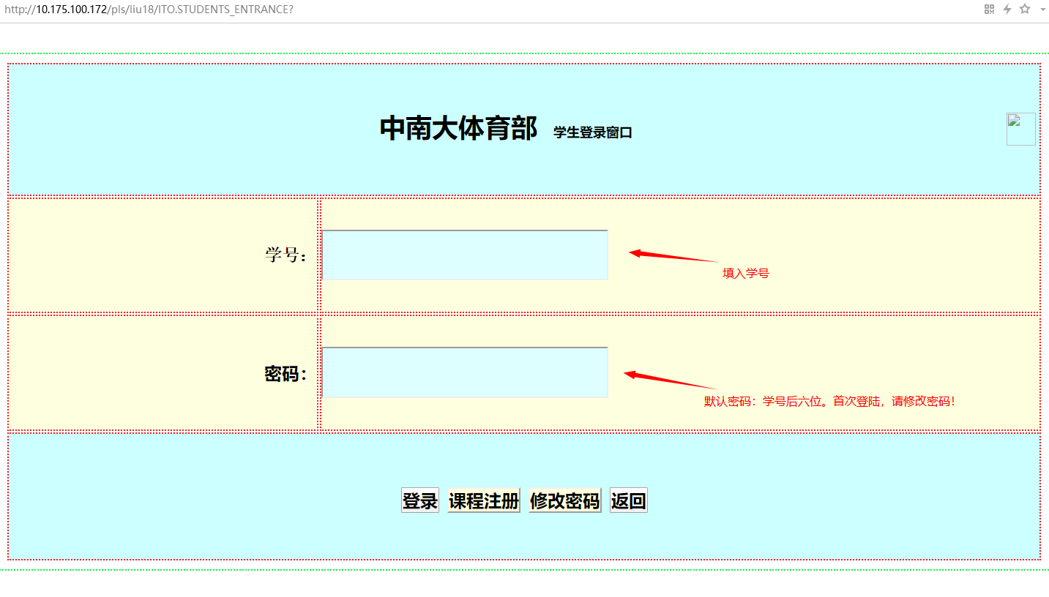
1. 在浏览器地址栏中输入网址：http://10.175.100.172/pls/liu18/ITO.STUDENTS_ENTRANCE
进入选位前导界面：按要求从下拉菜单中选取课程名【一般选择公共体育（1）】和【太极拳】项目。南湖校区的学生只能选择12月25、26日的时段，首义校区的学生可选择除南湖校区以外的其他时间段。

Slide 5
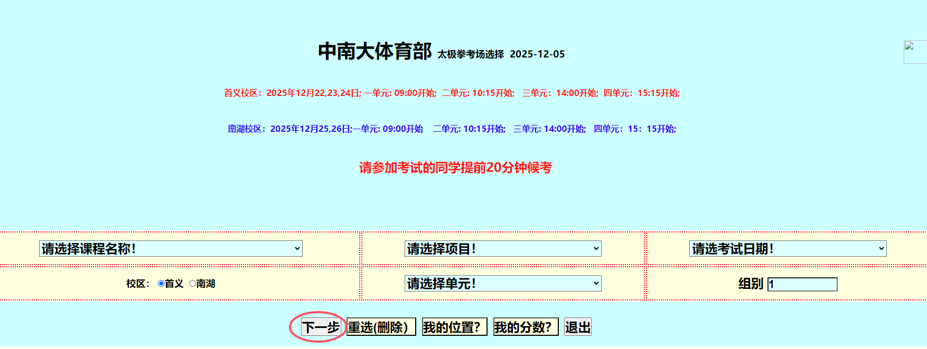
完成前导页面选择后，点击“下一步”，进入选位页面

Slide 6
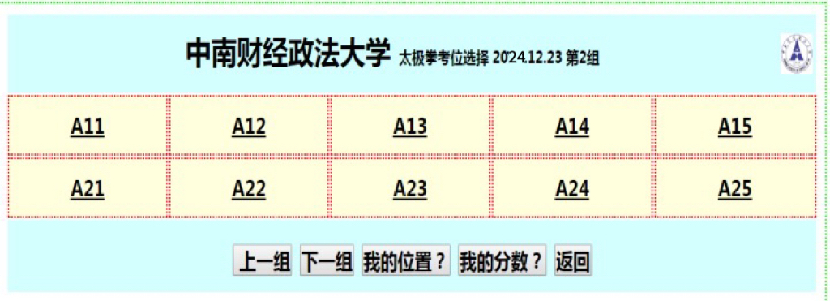
2. 进入选位页面
在本页面中选择你中意的位置，如：点击“A11”。

Slide 7
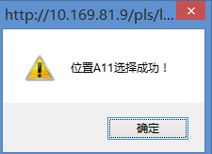
如果你看到这样的回复，证明选位成功

Slide 8
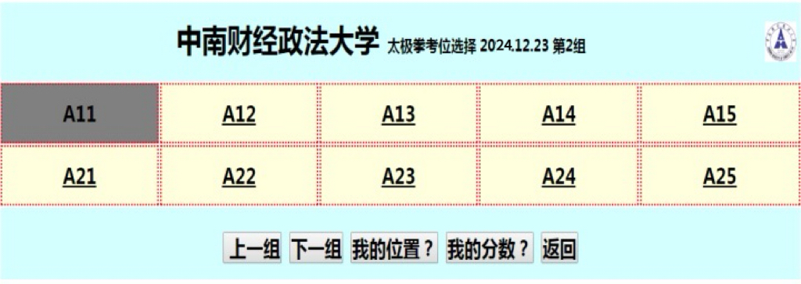
选位页面上该位置显示为深灰色，位置标记被“已选定”字样代替，其他同学无法再选此位；
如果此页被选满（全部变成深灰色），请点击“下一组”按钮。

Slide 9
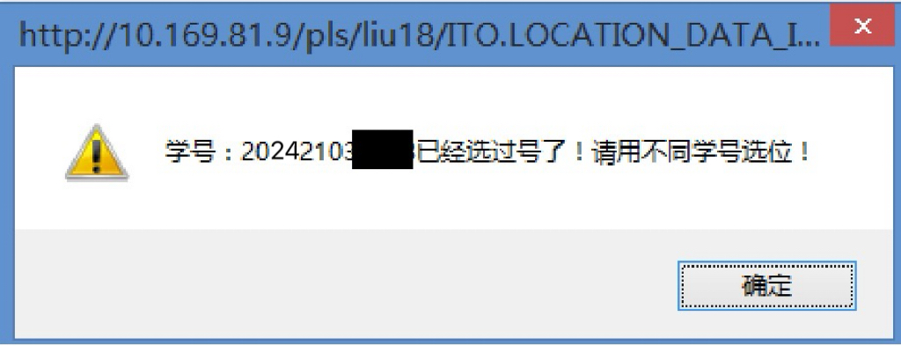
若看到这样的回复，则表明此学号被重复使用，不能再选位了，
请更换学号再选位。

Slide 10

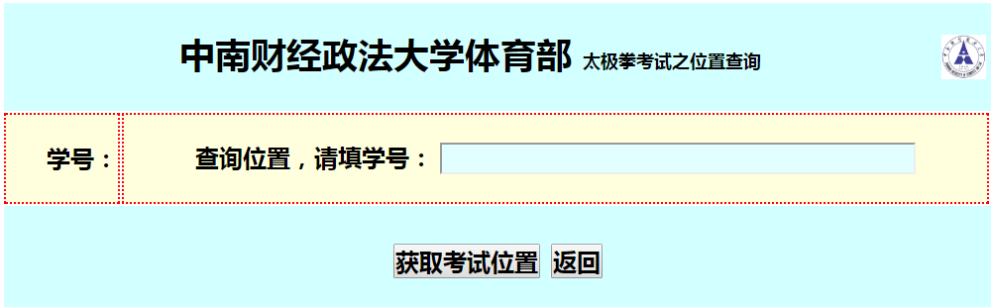
Q1：忘记所选择的位置？
在位置选择页面中点击“ ”查看
输入学号后，点击“获取考试位置”，
方可查看自己选取的考试位置。

Slide 11
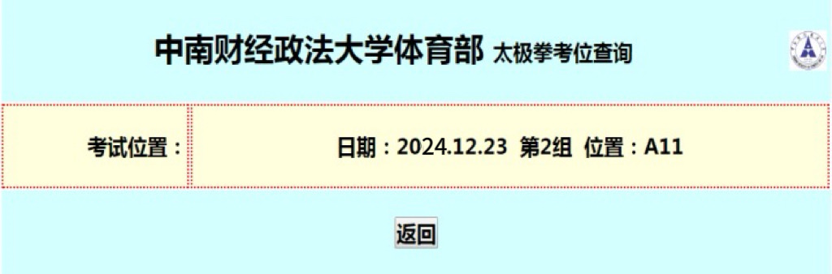
系统回复考试 日期、组别、位置等信息
考生在每个单元考试开始前二十分钟前往考试检录处候考

Slide 12

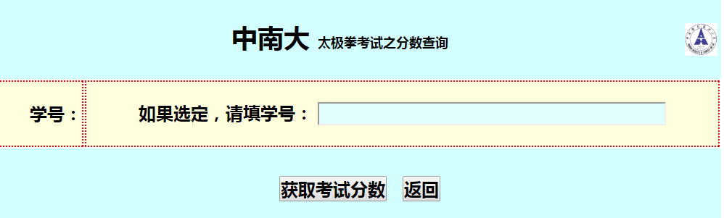
Q2：考试分数如何查询
在位置选择页面点击“ ”, 进入考试分数查看页面：

Slide 13
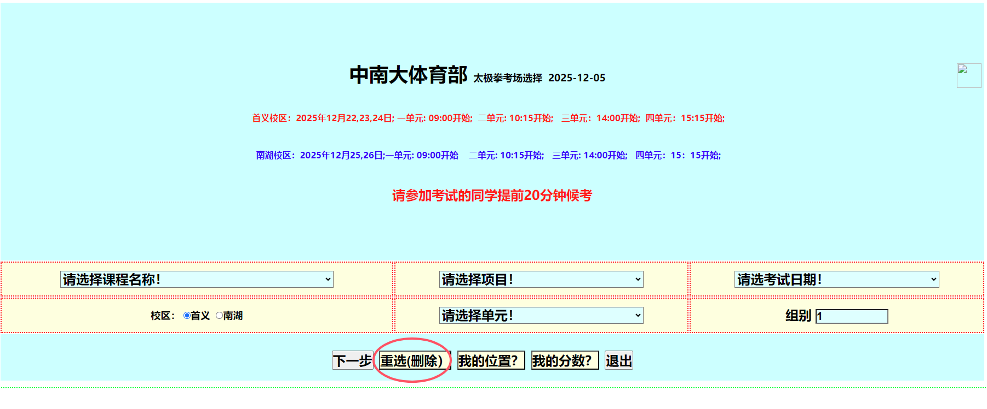
Q3：想更换考位怎么办？
如需要变动考位，请点击重选

Slide 14
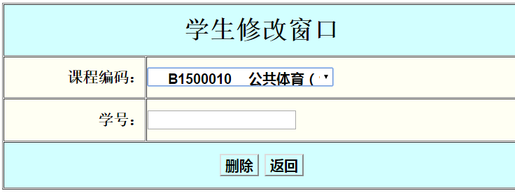
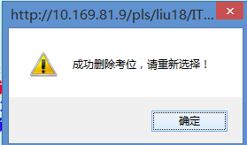
选择好课程编码，输入学号
出现左边的窗口即可重新选位

Slide 15
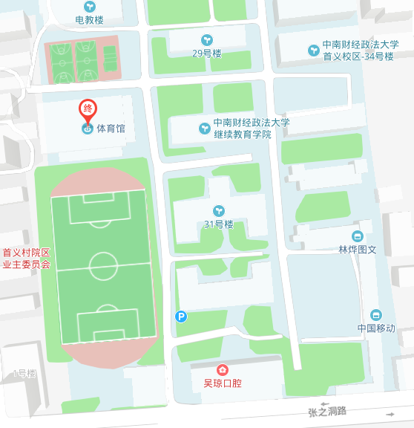
3. 考试地点图例
（1）首义校区
考试
检录处
考场
考试
检录处
南操场
注：考生在每个单元考试开始前二十分钟前往考试检录处候考

Slide 16
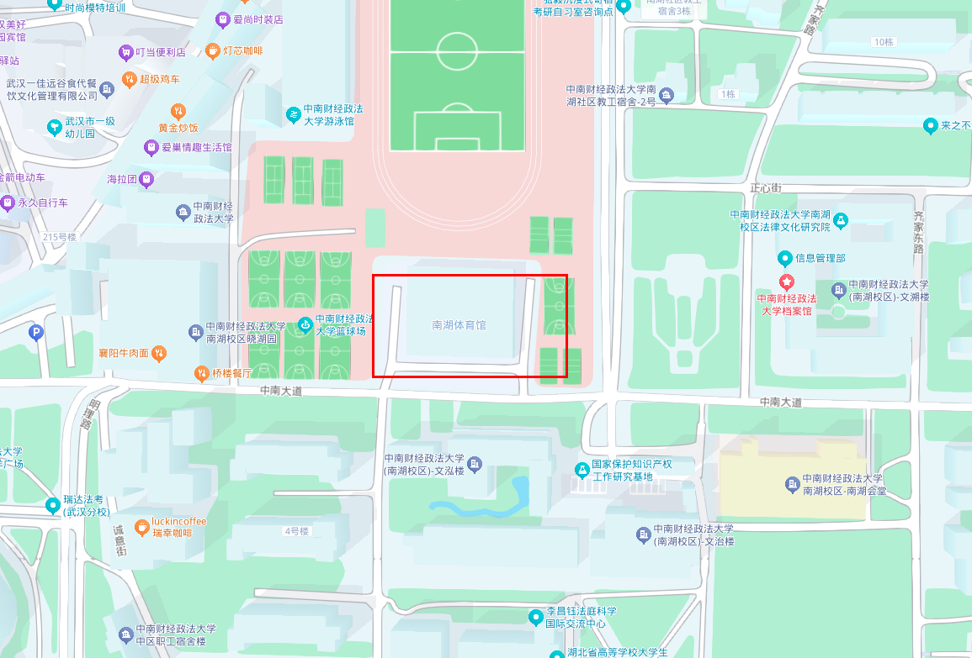
（2）南湖校区
考场
南湖体育馆
注：考生在每个单元考试开始前二十分钟前往南湖体育馆候考

